Slide 1


ВСЕРОССИЙСКИЙ ГРАНТОВЫЙ КОНКУРС «МОЛОДЫ ДУШОЙ»
Направление «Социальные проекты»
ПРОЕКТ
«ПОЗНАЁМ ИГРАЯ ИСТОРИЮ
СТРАНЫ И КРАЯ»
КЕМЕРОВСКАЯ ОБЛАСТЬ – КУЗБАСС
ПРОКОПЬЕВСКИЙ
ГОРОДСКОЙ ОКРУГ
Номинация «75 лет Победы»
https://vk.com/event197390121
Notes:
Разрешите представить вашему вниманию методические рекомендации по проведению Уроков добра в начальной школе с использованием обучающей настольной игры «Дорогою добра».

Slide 2
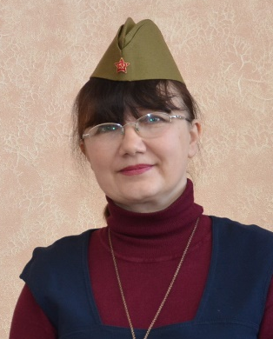
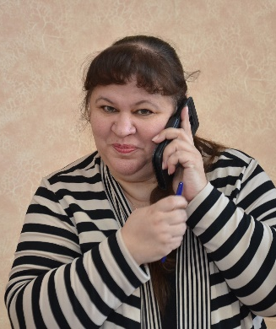
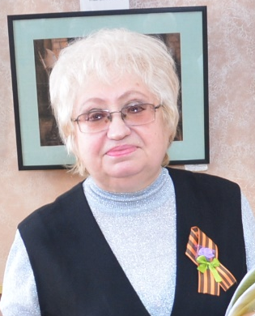
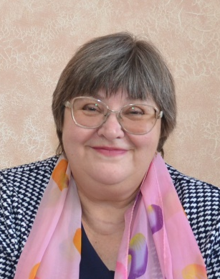
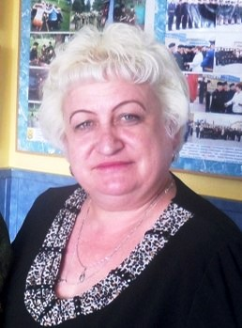
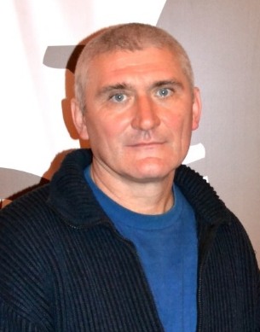
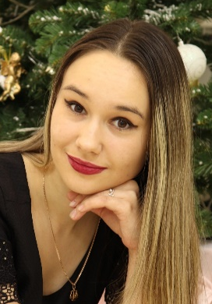
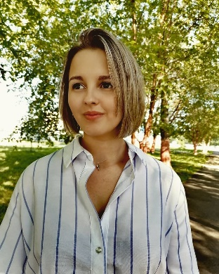



Команда проекта
https://vk.com/id17475623
ПАДАЛКО
СВЕТЛАНА ВАСИЛЬЕВНА
ХРОМОВА
ВАЛЕНТИНА АЛЕКСАНДРОВНА
ФРОЛОВА
НАТАЛЬЯ ЛЕОНИДОВНА
методист Дворца творчества
Руководитель проекта
КРИВОШЕИНА
СВЕТЛАНА МИХАЙЛОВНА
методист Дворца творчества
Координатор мероприятий проекта, ведение финансовой документации
Городской совет ветеранов
Координатор серебряных волонтеров проекта
руководитель музея Дворца творчества Координатор волонтеров-активистов школьных музеев
ЯКИМОВА
НАТАЛЬЯ ЛЕОНИДОВНА
БОРЗОВ
СЕРГЕЙ ЮРЬЕВИЧ
СКОРОБОГАТОВА
ДАРЬЯ
РИБИЦКАЯ
ЛАДА
специалист Управления образования
Координатор серебряных волонтеров проекта - педагогов
педагог Дворца творчества
Техническое обеспечение мероприятий проекта
активист РДШ, РСМ
Координатор волонтеров-школьников
педагог Дворца творчества
PR проекта, связь со СМИ
Notes:
Игра разработана в рамках социально значимого проекта «Добровольцы, на старт!» Местного отделения РДШ. Данные методические рекомендации предназначены педагогам образовательных организаций общего и дополнительного образования, реализующих мероприятия «Уроки добра» для учащихся начальных классов, а также руководителям детских общественных объединений и волонтерских отрядов и разработаны на основе практического опыта проведения Уроков добра Прокопьевским отделением Российского движения школьников.

Slide 3

ПАРТНЕРЫ ПРОЕКТА
ВКЛАД В ПРОЕКТ
Управление образования
Организационная поддержка проекта
Информационная поддержка проекта
ТРК 27 плюс
Информационная поддержка проекта
ИП Лукина
Материальная поддержка проекта
Дворец творчества
Специалисты
Помещения
Оргтехника
Аппаратура
Привлечение в проект волонтеров-школьников
Городской совет ветеранов
Помещение для мероприятий проекта
Привлечение в проект серебряных волонтеров
Привлечение в проект ветеранов педагогического труда
Notes:
В ходе основного этапа при помощи настольной игры обучающиеся погружаются в тему урока.
Ведущий за каждым игровым столом перед началом игры собирает по темам карточки с делами и раскладывает отдельными стопочками рубашкой вверх. Фишки игроков размещаются на поле «Старт».
Игроки по очереди бросают кубик и передвигают фишку по игровому полю вперед ровно на столько шагов, сколько выпало очков на кубике. Фишка игрока может проходить мимо шагов, занятых фишками других игроков или останавливаться на них. Каждый кружок-ход на поле имеет один из знаков-символов, соответствующих карточкам с делами и поступками.
Игрок берет одну верхнюю карточку в колоде, соответствующей знаку-символу, на который переместилась его фишка, читает описание дела или поступка и называет количество жетонов-сердечек, которые необходимо получить.
Ведущий выдает игроку заработанные сердечки. Прочитанная карточка остается у игрока.
Если игроку выпадает кружочек «Плохой поступок», он пропускает 1 ход.
Игра ведется до тех пор, пока последний игрок не доберется до финиша. Когда игра заканчивается, идет подсчет заработанных жетонов-сердечек.

Slide 4
ВОЛОНТЕРЫ ПРОЕКТА
РОЛЬ В ПРОЕКТЕ
Активисты городского Совета ветеранов
Проведение турниров в школах
Проведение квеста «Прокопьевск-территория Победы»
Ветераны педагогического труда
Проведение игровых занятий в школах
Эксперты разработки настольных игр и аудиотура
Активисты школьных музеев
Разработка настольной игры по истории Кузбасса в годы ВОВ
Разработка маршрута и объектов аудиотура
Активисты штаба РДШ
Разработка настольной игры для младших школьников
Активисты Союза Молодежи Кузбасса
- Помощь ветеранам в съемке роликов акции «Наследники Победы»
- Волонтеры массовых мероприятий проекта
- Проведение игровых занятий и турниров в школах
Волонтеры массовых мероприятий проекта
Проведение игровых занятий и турниров в школах
Notes:
В ходе основного этапа при помощи настольной игры обучающиеся погружаются в тему урока.
Ведущий за каждым игровым столом перед началом игры собирает по темам карточки с делами и раскладывает отдельными стопочками рубашкой вверх. Фишки игроков размещаются на поле «Старт».
Игроки по очереди бросают кубик и передвигают фишку по игровому полю вперед ровно на столько шагов, сколько выпало очков на кубике. Фишка игрока может проходить мимо шагов, занятых фишками других игроков или останавливаться на них. Каждый кружок-ход на поле имеет один из знаков-символов, соответствующих карточкам с делами и поступками.
Игрок берет одну верхнюю карточку в колоде, соответствующей знаку-символу, на который переместилась его фишка, читает описание дела или поступка и называет количество жетонов-сердечек, которые необходимо получить.
Ведущий выдает игроку заработанные сердечки. Прочитанная карточка остается у игрока.
Если игроку выпадает кружочек «Плохой поступок», он пропускает 1 ход.
Игра ведется до тех пор, пока последний игрок не доберется до финиша. Когда игра заканчивается, идет подсчет заработанных жетонов-сердечек.

Slide 5




ПРОБЛЕМА ПРОЕКТА
ПРИЧИНЫ И ВОЗМОЖНЫЕ ПОСЛЕДСТВИЯ
Сложно гордиться тем, о чем ты имеешь очень смутное представление
Подобная неосведомленность в дальнейшем может привести к искажению представлений о значении Победы в ВОВ
Не получив знаний об этом периоде в истории семьи, города, страны, став родителями, не смогут передать своим детям
Уровень знаний и интереса большинства школьников Прокопьевска к истории ВОВ, истории города в годы войны, семейной истории крайне низок
В школьной программе недостаточно часов на изучение истории ВОВ
Формы внеклассной работы зачастую неинтересны школьникам
В семьях большинства школьников интерес к истории ВОВ не поддерживается
Notes:
Становление и развитие социальной активности личности происходит в деятельности на пользу и радость окружающим людям: родным, близким, учителям, одноклассникам. Помочь младшим школьникам осознать важность личного вклада в улучшение окружающей жизни призваны Уроки добра с использованием обучающей настольной игры «Дорогою добра».

Slide 6

ЦЕЛЬ
ПРОЕКТА
Повышение уровня знаний и интереса школьников Прокопьевска к истории ВОВ, истории города и края, семейной истории в годы войны
Notes:
Участвуя в них, учащиеся получат информацию о том, какие добрые дела и для кого можно совершить, примерят на себя опыт добротворчества, задумаются о том, какие дела и поступки совершают сами в реальной жизни. Это определяет практическую значимость данной работы.

Slide 7
ЗАДАЧИ
ПРОЕКТА
Разработка и внедрение новых инновационных форматов в работе с учащимися по истории Великой Отечественной войны
Разработка новых семейных форматов продвижения военной истории
Вовлечение серебряных волонтеров в деятельность по популяризации истории Великой Отечественной войны
Notes:
Уроки добра для учащихся начальных классов должны иметь практикоориентированный характер и предусматривать применение интерактивных методов обучения. Активное включение в игровой процесс и обсуждение дает возможность учащимся примерить на себя разные поступки, которые мы совершаем по отношению к окружающим, и самостоятельно сделать выводы, а также поделиться с другими своими мыслями.

Slide 8
ЦЕЛЕВЫЕ ГРУППЫ ПРОЕКТА
Учащиеся 5-11 классов 40 школ города
Семьи учащихся
Педагоги
Волонтеры
Ветераны
Notes:
Уроки добра могут быть организованы как во внеурочной деятельности общеобразовательных организаций, так и в воспитательной деятельности в летний период. В мероприятии могут участвовать лица с особыми образовательными потребностями, а также дети, находящиеся в трудной жизненной ситуации.
Время одного занятия – 30-35 минут.
Количество участников не должно превышать среднюю численность одного класса.

Slide 9
ЭТАПЫ ПРОЕКТА
Организационный период ноябрь 2020
Основной период декабрь 2020-апрель 2021
Подведение итогов
май 2020
СРОКИ РЕАЛИЗАЦИИ
1 ноября 2020 - 20 мая 2021
Notes:
Для проведения нужны столы по количеству игровых групп и стулья по количеству учащихся. За каждым столом размещается до 6 игроков.
Можно применить следующие варианты рассадки детей: по желанию, по жеребьевке.
В роли ведущего игры может выступить педагог или учащийся-старшеклассник. Задача ведущего координировать ход игры, следить за соблюдением правил игры, помочь учащимся подвести итоги игры. При привлечении к проведению Урока добра ведущих-старшеклассников педагогу необходимо заранее встретиться с ребятами и обсудить их роль при проведении мероприятия.
Если Урок добра проводится в классе, необходимо несколько комплектов игры и несколько ведущих.

Slide 10
ОСНОВНЫЕ МЕРОПРИЯТИЯ ПРОЕКТА
1
Разработка и тиражирование настольных игр по истории ВОВ
2
Проведение занятий и игровых турниров по истории ВОВ в школах с использованием настольных игр
3
Городская игра для старшеклассников «Интеллектуальное многоборье» по ВОВ
4
Онлайн-акция «Наследники Победы»
5
Разработка аудио гида «Прокопьевск – территория Победы»
6
Проведение семейной квест-игры «Прокопьевск – территория Победы»
7
Городской слет «Мы – наследники Победы»
Notes:
Отличительной особенностью настольных игр является «живое» совместное общение игроков. Настольные игры способствуют развитию соревновательного духа, коммуникативных и социальных навыков, развивают эмоционально.

Slide 11
НОВИЗНА ПРОЕКТА
В процессе реализации проекта будут разработаны и внедрены новые инновационные форматы в работе с учащимися по истории Великой Отечественной войны, новые семейные форматы продвижения военной истории
Notes:
Основной формой организации занятия является настольная игра. Для проведения Уроков добра используется авторская разработка – обучающая настольная игра «Дорогою добра». В этом и заключается актуальность и новизна данных методических рекомендаций.

Slide 12
КОЛИЧЕСТВЕННЫЕ РЕЗУЛЬТАТЫ
40 школ города получат комплект из 3 настольных игр по истории ВОВ
Создано не менее 30 роликов о семейных историях военных лет
Знания о ВОВ пополнят не менее 1200 учащихся
Размещено не менее 30 информационных материалов о ходе реализации проекта
В мероприятиях проекта примут участие не менее 50 семей Прокопчан
Задействовано не менее 30 серебряных волонтеров и 30 волонтеров-школьников
Notes:
Игра содержит большие воспитательные возможности, так как всегда желанна; в этой деятельности без принуждения создается своеобразный климат, способствующий формированию положительных эмоций. В игре ребенок не только познает окружающую действительность, но и стремится изменить ее, одновременно изменяясь и сам.

Slide 13
КАЧЕСТВЕННЫЕ РЕЗУЛЬТАТЫ
Возрастет интерес учащихся к истории Великой Отечественной войны, повысится уровень знаний по истории Великой Отечественной войны, города Прокопьевска
Педагоги школ получат качественные методические разработки игр для использования в урочной и внеурочной деятельности
Учащиеся получат опыт поисковой работы по истории семьи, города, совместная работа с родителями и ветеранами будет способствовать укреплению связей поколений
Серебряные волонтеры и волонтеры-школьники получат новый уникальный опыт совместной работы и новые знания и компетенции
Информация об истории города Прокопьевска в годы ВОВ станет доступна для учащихся, а также всех жителей города и его гостей через использование аудиотуров
Notes:
Структура урока включает четыре этапа.

Slide 14
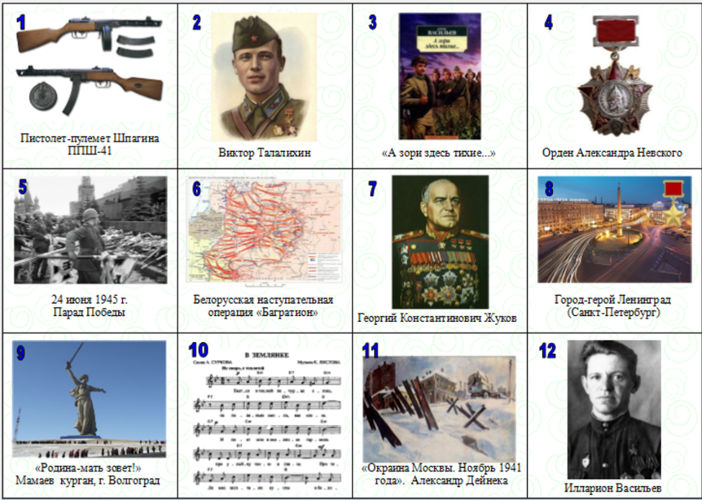
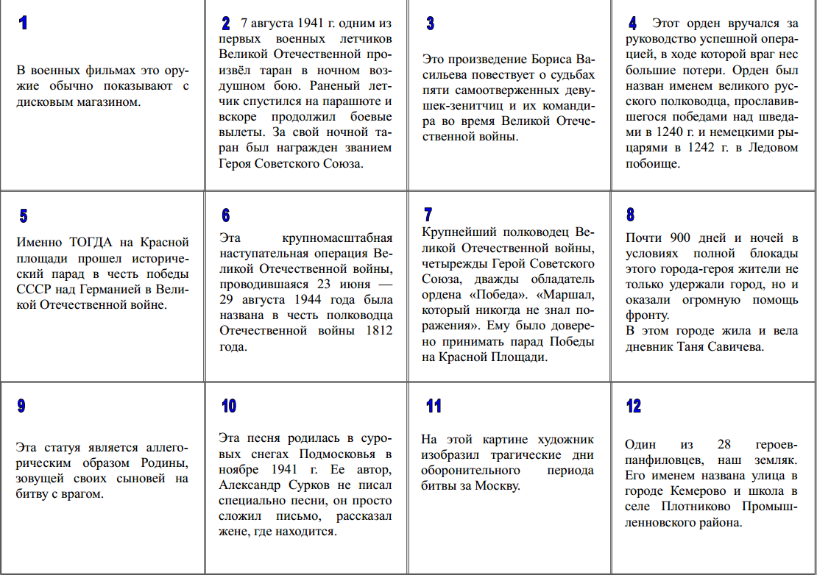
НАСТОЛЬНАЯ ИГРА
«ИСТОРИЧЕСКОЕ ЛОТО»
Оружие Победы
Города-герои
Полководцы ВОВ
Сражения ВОВ
События ВОВ
Монументы ВОВ
Песни ВОВ
Живопись ВОВ
Герои-кузбассовцы
Герои ВОВ
Литература о ВОВ
Награды ВОВ
12 тем игры
144 вопроса
ОПЫТ РЕАЛИЗАЦИИ ПРОЕКТА
РАЗРАБОТКА ИГРЫ
Notes:
Игра «Дорогою добра» разработана в жанре игры-ходилки. Это классика настольных игр, знакомая с детства. Суть игры – перемещение по полю от старта к финишу, причем по тому количеству клеток/шагов, которое соответствует выпавшему числу на кубике, брошенном игроком. По ходу передвижения выдаются дополнительные задания, а также встречаются разные препятствия. Игра рассчитана на учащихся 3-4 классов.
В комплект игры Дорогою добра» входят:
- Игровое поле, 1 шестигранный кубик, 6 фишек, жетоны-сердечки.

Slide 15
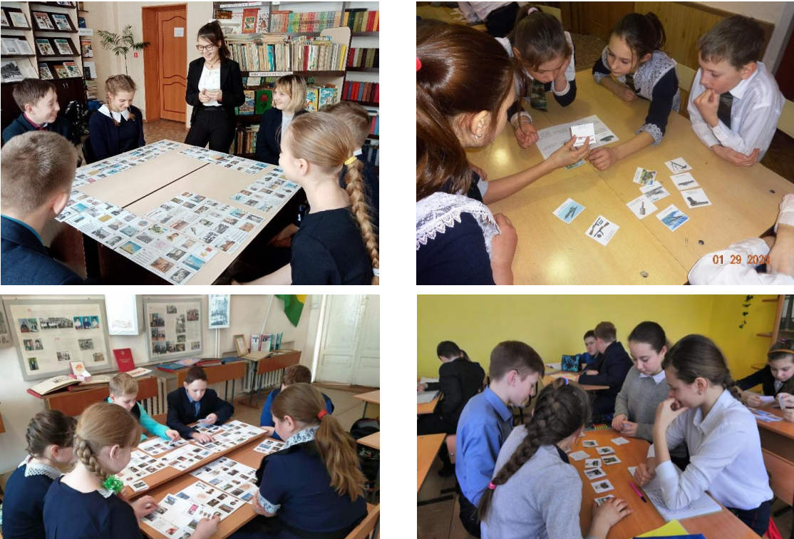
НАСТОЛЬНАЯ ИГРА
«ИСТОРИЧЕСКОЕ ЛОТО»
ОПЫТ РЕАЛИЗАЦИИ ПРОЕКТА
ТЕСТИРОВАНИЕ ИГРЫ В ШКОЛАХ
Notes:
- Наборы карточек с делами и поступками, сгруппированными по темам.
В игре выделено 8 тем - возможных объектов заботы, и, как и в реальной жизни, в игре есть дела и поступки, за которые становится стыдно. На «рубашках» каждого вида карточек изображен определенный значок-символ.
«Забота о животных»
«Забота о пожилых»
«Забота о природе»
«Помощь сверстникам»
«Забота о малышах»
«Помощь родителям»
«Забота об окружающих людях»
«Помощь школе»
«Плохие поступки»
Задания составлены таким образом, чтобы они могли повторять реальные дела и поступки на радость и пользу кому-то, доступные младшим школьникам и сформулированы так, что авансируют ребенку какое-либо действие или поступок, словно он их уже совершил. Это помогает ребенку соотнести собственные дела и поступки с игровыми, способствует развитию самоанализа и самооценки.
Каждое полезное игровое действие сопровождается оценкой «ты молодец!» поощрением от 1 до 3 сердечек (в зависимости от сложности поступка). Каждое сомнительное игровое действие сопровождается порицанием «ты поступил плохо» и наказанием – пропуском хода.

Slide 16
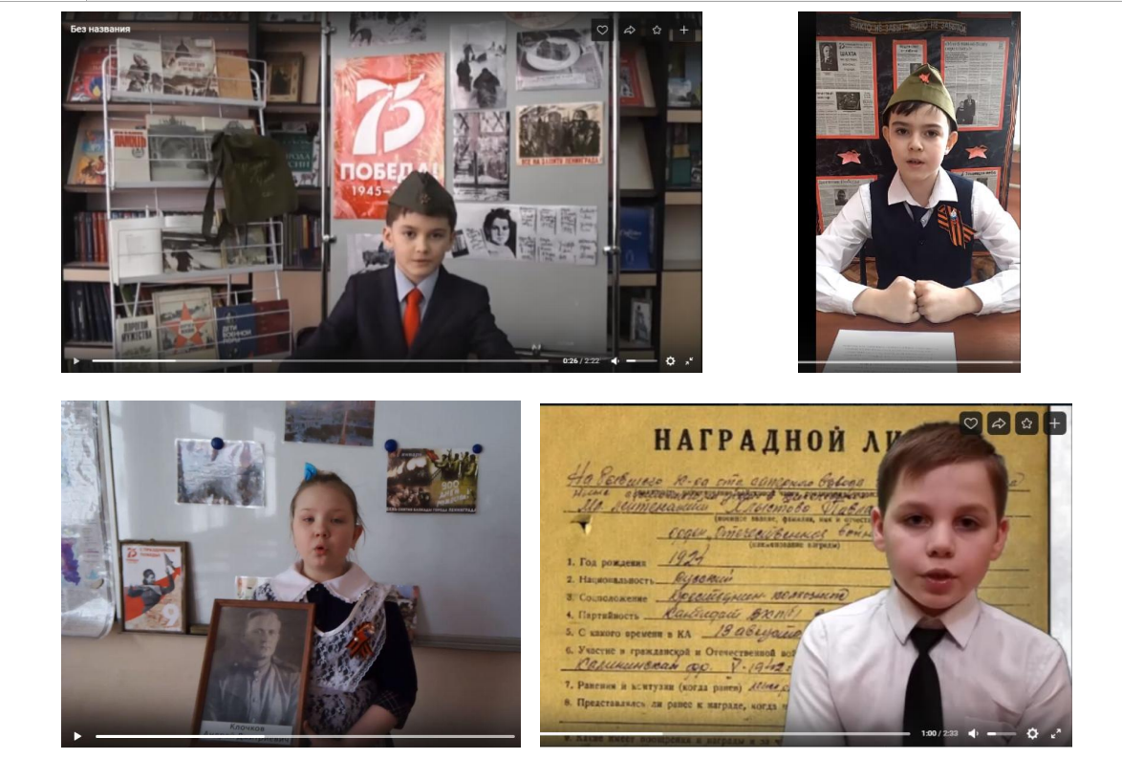
ОНЛАЙН-АКЦИЯ
«ПРАВНУКИ ПОБЕДЫ»
ОПЫТ РЕАЛИЗАЦИИ ПРОЕКТА
Notes:
- Наборы карточек с делами и поступками, сгруппированными по темам.
В игре выделено 8 тем - возможных объектов заботы, и, как и в реальной жизни, в игре есть дела и поступки, за которые становится стыдно. На «рубашках» каждого вида карточек изображен определенный значок-символ.
«Забота о животных»
«Забота о пожилых»
«Забота о природе»
«Помощь сверстникам»
«Забота о малышах»
«Помощь родителям»
«Забота об окружающих людях»
«Помощь школе»
«Плохие поступки»
Задания составлены таким образом, чтобы они могли повторять реальные дела и поступки на радость и пользу кому-то, доступные младшим школьникам и сформулированы так, что авансируют ребенку какое-либо действие или поступок, словно он их уже совершил. Это помогает ребенку соотнести собственные дела и поступки с игровыми, способствует развитию самоанализа и самооценки.
Каждое полезное игровое действие сопровождается оценкой «ты молодец!» поощрением от 1 до 3 сердечек (в зависимости от сложности поступка). Каждое сомнительное игровое действие сопровождается порицанием «ты поступил плохо» и наказанием – пропуском хода.

Slide 17
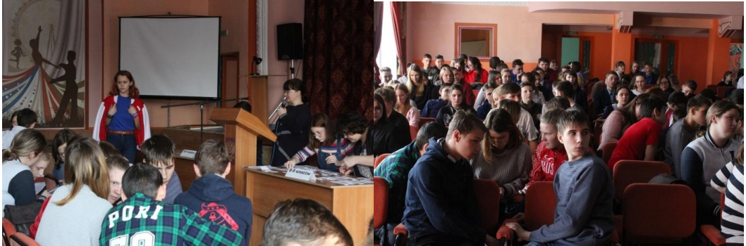
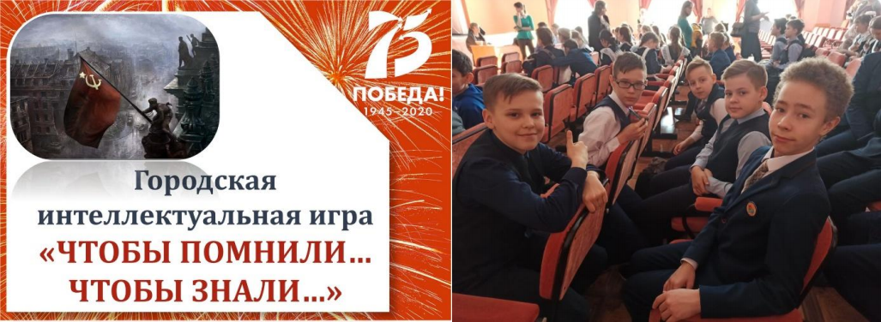
ГОРОДСКАЯ ИНТЕЛЛЕКТУАЛЬНАЯ ИГРА ДЛЯ СТАРШЕКЛАССНИКОВ
«ЧТО? ГДЕ? КОГДА?», ПОСВЯЩЕННАЯ 75-ЛЕТИЮ ПОБЕДЫ
ГОРОДСКАЯ ИНТЕЛЛЕКТУАЛЬНАЯ ИГРА ДЛЯ 5-6 КЛАССОВ
ОПЫТ РЕАЛИЗАЦИИ ПРОЕКТА
Notes:
Похожая методика – «Цветик-семицветик» (дела ребята пишут на лепестках своего цветка).

Slide 18
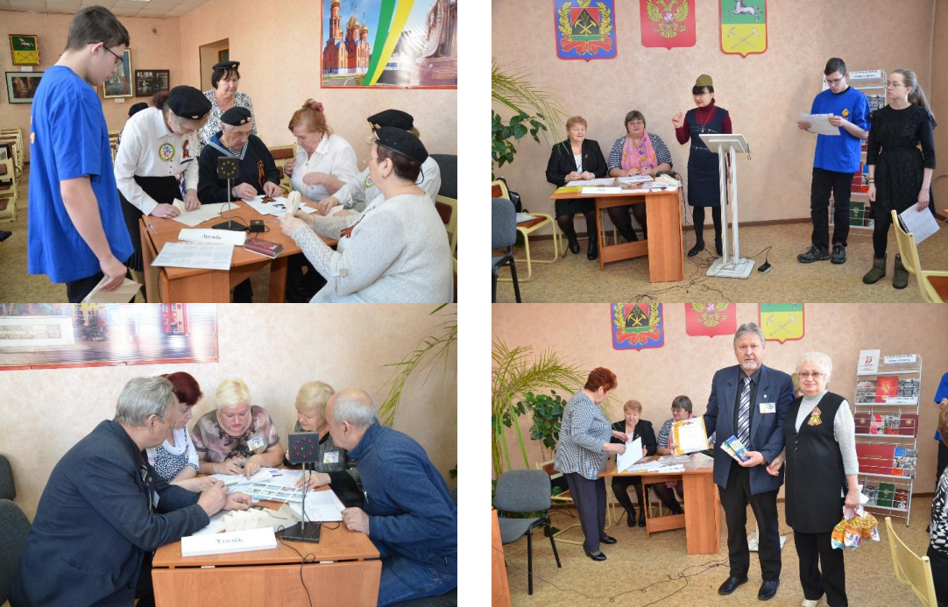
ТУРНИР ПО ИГРЕ
«ЧТОБЫ ПОМНИЛИ, ЧТОБЫ ЗНАЛИ»
Для активистов
Городского Совета ветеранов
ОПЫТ РЕАЛИЗАЦИИ ПРОЕКТА
Notes:
Завершается занятие формулировкой задания-последействия. Этот этап необходим для того, чтобы переключить учащихся из режима виртуальной деятельности в режим реальных дел.
В качестве коллективного задания-последействия учащимся можно предложить упражнение «Дерево добрых дел». Каждая группа получает контур какого-то дерева с кроной, листочки дерева.
Задача группы придумать и написать на листочках добрые дела, которые можно сделать для кого-нибудь классным коллективом. Группы представляют Деревья добрых дел. В ходе обсуждения выбираются самые интересные и важные дела, которые включаются в план работы классного коллектива.

Slide 19
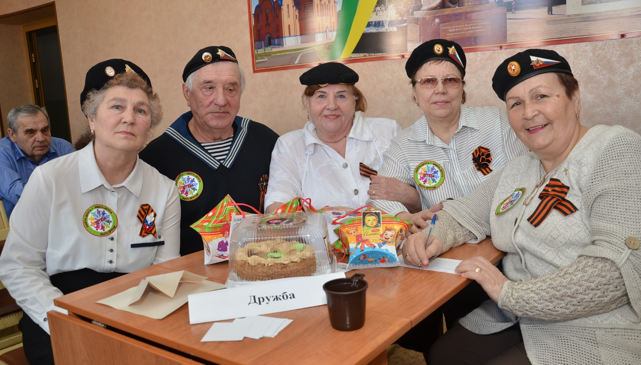
ВСЕРОССИЙСКИЙ ГРАНТОВЫЙ КОНКУРС «МОЛОДЫ ДУШОЙ»
Сохраним память поколений вместе
Дворец детского творчества имени Ю.А. Гагарина
Городской Совет ветеранов войны и труда
Управление образования
Прокопьевское отделение РДШ
Прокопьевская организация СМК
Проект «Узнаём играя историю страны и края»
Notes:
Спасибо за внимание. Мы готовы к сотрудничеству.

